Slide 1
과학리딩 제 29회
2018-2-4

Slide 2
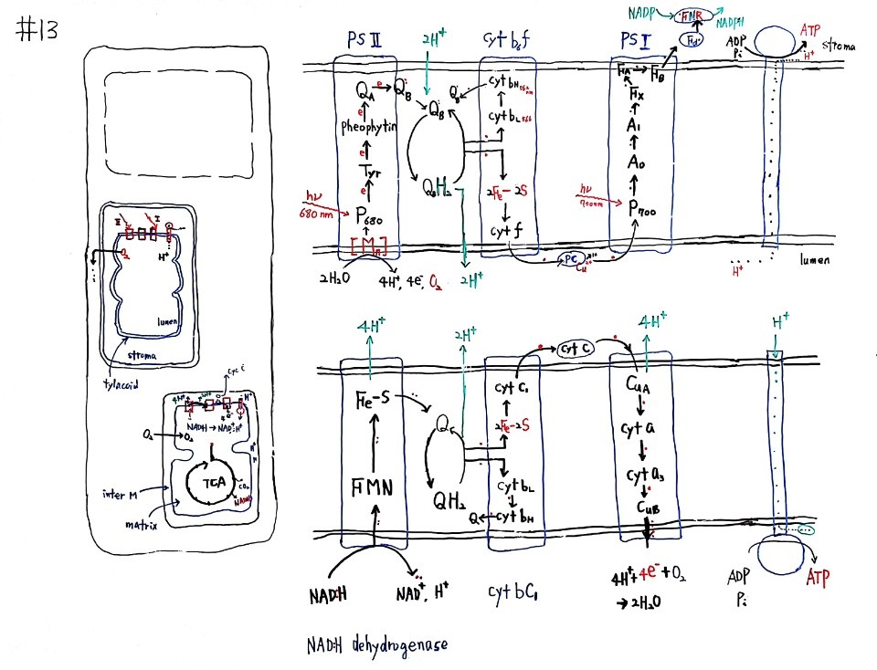

Slide 3
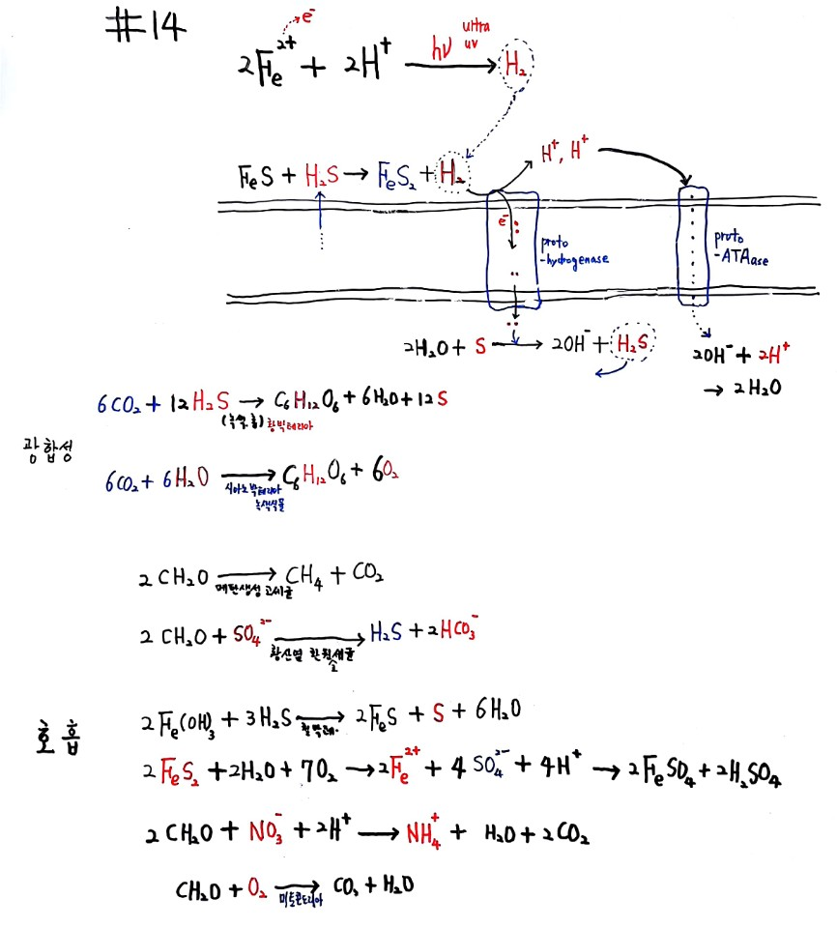

Slide 4


